Slide 1
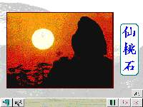

Slide 2
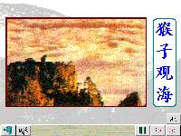

Slide 3
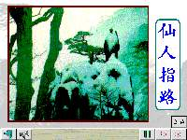

Slide 4

15、
黄山
奇石

Slide 5
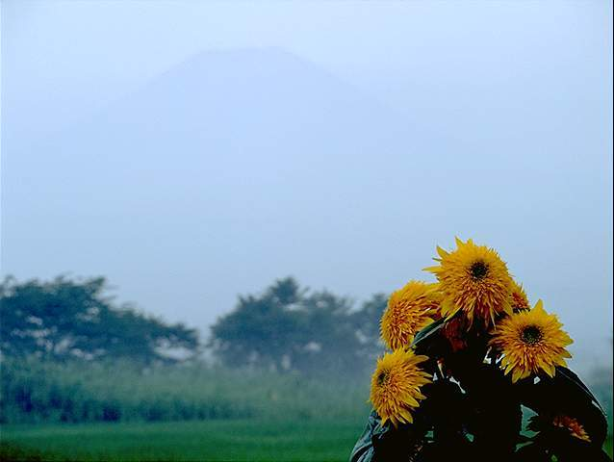
安徽省
秀丽奇特
尤其
仙人
翻滚
巨石
著名
形状

Slide 6
15 黄 山 奇 石
仙桃石
秀丽神奇
猴子观海
奇石样子
仙人指路
奇形怪状
金鸡叫天都

Slide 7
就说“仙桃石”吧，它好像从天上飞下来的一个大桃子，落在山顶的石盘上。

Slide 8

在一座陡峭的山峰上，有一只猴子。它两只胳膊抱着 腿，一动不动地蹲在山头，望着翻 滚的云海。这就是有趣的
“猴子观海”。

Slide 9
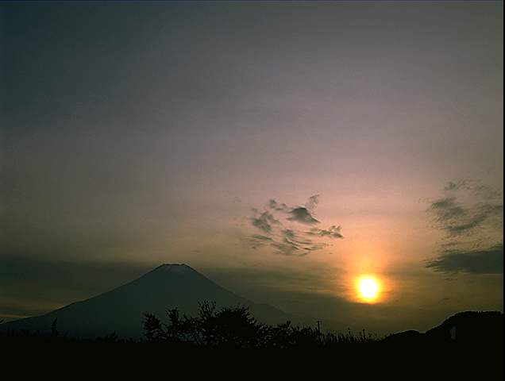
再见

